Slide 1

内部研究简报 | 资料截止 2026-08-30
宇树科技
688836.SH 科创板 · 2026-08-19 上市
人形机器人第一股的账本：高增长 · 高毛利 · 高投入
基于上海证券交易所披露的招股说明书、上市公告书及公司官方公开资料
来源：宇树科技招股说明书(上会稿)/科创板上市公告书，上交所披露 | 数据截止 2026-08-30

Slide 2
CORE TAKEAWAYS · 核心结论
罕见“高增长、高毛利、正现金流”样本；短期核心矛盾是高投入与利润的取舍
2025 营业收入
2025 扣非归母净利润
2025 主营业务毛利率
2025 人形机器人出货
16.99亿元
5.91亿元
60.13%
5,511台
2023-2025 CAGR 226.8%
扣非净利率约 34.8%
同行业可比均值 44.44%
全球第一 · 销量5,215台
2026H1（未经审计）
营业收入 115,224.56 万元、同比 +48.54%，增速自报告期高位中枢下移；扣非归母净利润 24,393.03 万元、同比 -19.34%。
研发费用同比 +8,203.74 万元、叠加春晚等品牌推广，高投入期利润承压；营收实际数高于招股书预计上限（105,200-112,800 万元）。
一句话判断
成长逻辑（人形放量+全栈自研）清晰，估值锚定高成长预期（发行市盈率219.23倍）；跟踪重点是增速中枢、人形毛利率与具身大模型进展。
来源：宇树科技招股说明书(上会稿)/科创板上市公告书，上交所披露 | 数据截止 2026-08-30
内部汇报材料 · 不构成投资建议 2/12

Slide 3
IPO & CAPITAL · 发行与资本
募资净额59.17亿元、对应市值约609.93亿元，估值锚定高成长预期
发行价格
发行后市值
发行市盈率(扣非孰低)
P/S (2025, 按底稿测算)
150.80元
609.93亿元
219.23x
≈35.9x
新股4,044.6434万股·占10%
上市标准：市值≥100亿元
行业平均静态PE 38.56x
市值/2025营收
募集资金总额 609,932.22 万元、净额 591,714.92 万元，高于拟使用募集资金 420,171.12 万元；募投以智能机器人模型/本体研发为主（合计约31.32亿元）。
战略配售占20%：全国社保基金、深度求索（锁定36个月）、昆仑资本、南网产融、天翼资本、启善投资（腾讯关联）、中证投资跟投、员工资管计划。
特别表决权安排：王兴兴发行前表决权68.7816%，发行后降至≤65.3090%；每股特别表决权10票。
发行前最后一轮（2025-06）投后估值127亿元；发行后市值约为其4.8倍（按底稿测算）。
发行费用明细（不含税）
承销及保荐费 14,499.32 万元
审计及验资费 1,828.30 万元
律师费 1,100.00 万元
信息披露费 603.77 万元
其他 185.91 万元
合计 18,217.31 万元
来源：宇树科技招股说明书(上会稿)/科创板上市公告书，上交所披露 | 数据截止 2026-08-30
内部汇报材料 · 不构成投资建议 3/12

Slide 4
PRODUCT MIX · 产品结构
2025年人形机器人收入占比51.78%，首次超越四足成为第一收入来源
主营业务收入构成（占比）
2025：人形 86,783.19 万元（51.78%）＞四足 69,762.56 万元（41.62%）＞组件 10,373.67 万元（6.19%） 2024：四足 59.47% ＞ 人形 27.68% 2023：四足 75.78%，人形仅 1.88%（H1首年面市，销量5台） 结构切换是毛利率与估值叙事的核心驱动。
来源：宇树科技招股说明书(上会稿)/科创板上市公告书，上交所披露 | 数据截止 2026-08-30
内部汇报材料 · 不构成投资建议 4/12

Slide 5
VOLUME & PRICE · 量价
“降本—降价—放量”在两条产品线均得到验证：四足累计超33,000台
平均单价走势（万元/台）
四足：3.83 → 3.23 → 3.03
人形：59.34 → 26.04 → 16.64
2025 产销
人形销量5,215台、出货5,511台（全球第一）；出货＞销量系部分尚未签收验收。
四足销量23,037台，报告期累计超33,000台。
来源：宇树科技招股说明书(上会稿)/科创板上市公告书，上交所披露 | 数据截止 2026-08-30
内部汇报材料 · 不构成投资建议 5/12

Slide 6
GROWTH · 收入与盈利
营收CAGR 226.8%至16.99亿元；2025扣非归母5.91亿元，扭亏后快速放大
口径提示：2025年归母净利润27,821.05万元与扣非59,075.28万元差异主因股份支付34,906.55万元（非经常性、无现金流出）；2024归母9,547.47万元、2023归母-1,114.51万元。盈利能力分析以扣非口径为主。
来源：宇树科技招股说明书(上会稿)/科创板上市公告书，上交所披露 | 数据截止 2026-08-30
内部汇报材料 · 不构成投资建议 6/12

Slide 7
QUALITY · 盈利质量
主营业务毛利率升至60.13%、普遍高于同行；2025经营现金流≈扣非净利1.13倍
2025综合毛利率60.44% vs 同行业均值44.44%（优必选37.67%、越疆46.49%、云深处52.83%、乐聚40.78%）。
人形毛利率87.67%→63.18%：G1成为主力（单价/成本/毛利率低于H1）+主动降价巩固地位。
四足毛利率43.71%→56.72%：工艺/采购降本+B2等行业级产品占比提升。
2025销售费用率8.31% vs 行业均值23.88%，规模效应与品牌拉力突出。
2025经营活动现金流净额66,998.18万元，盈利现金含量高。
来源：宇树科技招股说明书(上会稿)/科创板上市公告书，上交所披露 | 数据截止 2026-08-30
内部汇报材料 · 不构成投资建议 7/12

Slide 8
2026 INTERIM · 中期跟踪
增速中枢下移+高投入挤压利润：2026H1营收+48.5%、扣非-19.3%（未经审计）
2026Q1 营收YoY（审阅）
2026H1 营收（未审计）
2026H1 扣非归母（未审计）
+68.49%
11.52亿元
2.44亿元
扣非归母 4,025.36 万元、-52.55%
同比 +48.54%
同比 -19.34%
2026H1 归母（未审计）
2026H1 经营现金流（未审计）
2026H1 研发费用（未审计）
2.74亿元
2.32亿元
1.36亿元
上年同期 -3,202.45 万元(含股份支付)
同比 -32.53%（备货+费用付现）
同比 +8,203.74 万元
预测 vs 实际（招股书预计为管理层估计，不构成盈利预测）
预计营收105,200-112,800万元 → 实际115,224.56万元，高于预计上限；预计扣非23,600-28,300万元 → 实际24,393.03万元，区间内。
利润承压主因：研发加大（本体/具身大模型/运动控制）+ 2026央视春晚等品牌推广带来的销售费用大增。
来源：宇树科技招股说明书(上会稿)/科创板上市公告书，上交所披露 | 数据截止 2026-08-30
内部汇报材料 · 不构成投资建议 8/12

Slide 9
R&D · 研发投入
累计研发2.65亿元、由“本体+小脑”走向“大脑”；募投42.02亿元聚焦模型与本体
研发费用率31.39%→17.83%→8.53%（收入放大）；2026H1约11.8%（按底稿测算），投入再提速。
截至2025年末研发人员184人、占516人的35.66%；截至2026-01-31注册专利262项（境内发明专利20项）。
2024年起加强具身大模型投入，2025年下半年发布自研通用WMA与VLA模型；尚未规模化应用于产品，自有工厂试点验证。
募投：模型研发202,245.93万元、本体研发110,973.80万元、新产品开发44,540.00万元、制造基地62,411.39万元。
风险口：专利数量偏少；大规模数据采集与场景实训尚未展开。
来源：宇树科技招股说明书(上会稿)/科创板上市公告书，上交所披露 | 数据截止 2026-08-30
内部汇报材料 · 不构成投资建议 9/12

Slide 10
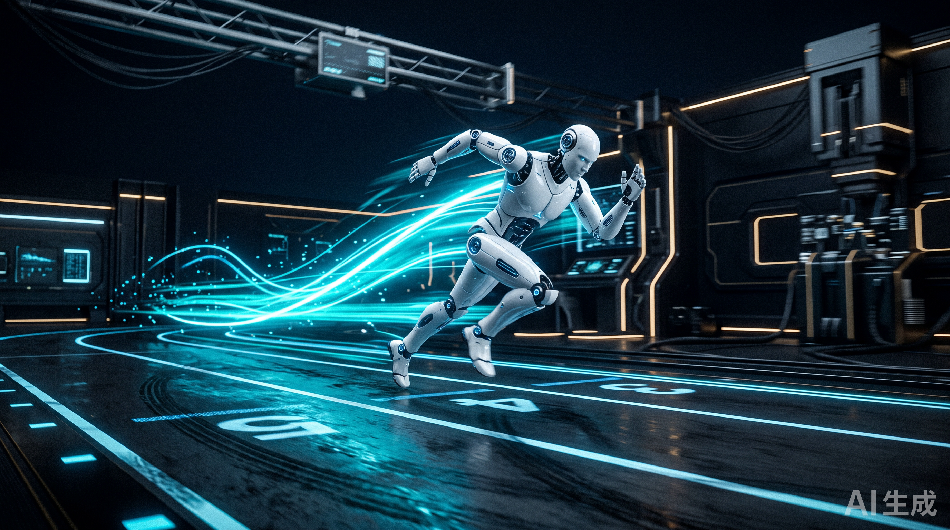
MOAT · 竞争优势
全栈自研+性能标杆+全球市场地位，构成高毛利、低销售费用率的护城河
全栈自研：电机、减速器、灵巧手、激光雷达、关节模组、能源/计算/运动控制/感知系统，成本与集成度领先。
性能标杆：H1奔跑2025年超5米/秒、2026年达10米/秒，连续刷新全尺寸人形世界纪录；2025春晚16台H1《秧BOT》、2026年初24台G1+1台H2《武BOT》；首届世界机器人运动会11枚奖牌（金牌/总奖牌数最多）。
市场地位：四足报告期累计销量超33,000台；2025人形出货全球第一；境外收入占比超40%。
高性价比+生态：科研/消费广覆盖、客户集中度低（前五大12.08%）；战投引入社保基金、深度求索、腾讯关联等。
H1：10米/秒奔跑速度（2026），全尺寸人形世界纪录
60.44% 2025综合毛利率，高于全部同行可比公司
8.31% 2025销售费用率，行业均值23.88%
来源：宇树科技招股说明书(上会稿)/科创板上市公告书，上交所披露 | 数据截止 2026-08-30
内部汇报材料 · 不构成投资建议 10/12

Slide 11
OUTLOOK · 增长变量与风险
成长期权在具身大模型与场景渗透；风险在增速、竞争、贸易与治理
增长变量
主要风险
人形机器人下游场景渗透（科研、表演、巡检救援、智能服务等），2026H1人形收入仍较快增长。
具身大模型（WMA/VLA）突破与数据采集、场景实训投入，决定工业/服务/家庭大市场期权。
制造基地扩产+超募资金弹性；“降本—降价—放量”路径由四足向人形复制。
增速放缓与业绩波动：2026Q1扣非-52.55%；租赁等短期需求热度或退潮。
竞争加剧：特斯拉Optimus Gen-3小批量试产；国内整车/消费电子企业入局；人形毛利率已降至63.18%。
贸易管制：FCC 2026-07-28新规限制新型号认证；2025美国收入占13.30%；约20%原材料经代理进口。
治理与估值：特别表决权集中；后续股份支付将再增费用；上市初期流通股仅7.44%、PE 219.23倍。
来源：宇树科技招股说明书(上会稿)/科创板上市公告书，上交所披露 | 数据截止 2026-08-30
内部汇报材料 · 不构成投资建议 11/12

Slide 12
CONCLUSION · 结论与口径
成长逻辑清晰、短期看投入与利润取舍；估值兑现要求高
定位：通用机器人行业少有的“高增长、高毛利、正现金流”样本；2025人形出货全球第一，全栈自研构筑成本与性能优势。
矛盾：高投入期（研发+品牌）挤压短期利润，增速中枢自226.8%下移至2026H1的48.5%；人形毛利率下行待观察。
跟踪：人形放量与毛利率企稳、具身大模型规模化进展、海外贸易政策、股份支付后续确认。
数据口径（重要）
2023-2025经审计（容诚审字[2026]230Z1692号）；2026Q1经审阅；2026H1未经审计；招股书2026H1预计数据仅为管理层估计、不构成盈利预测。
本材料仅基于上交所披露文件整理，供内部讨论，不构成投资建议。
主要来源：[1]上市公告书(2026-08-18, 上交所披露) [2]招股说明书(上会稿, 上交所披露) [3]注册批复 证监许可〔2026〕1612号 [4]审计/审阅报告(容诚) [5]上市公告书附件二 2026年1-6月报表(未经审计) [6]配套《宇树科技经营与财务分析底稿.xlsx》
来源：宇树科技招股说明书(上会稿)/科创板上市公告书，上交所披露 | 数据截止 2026-08-30
内部汇报材料 · 不构成投资建议 12/12

